Slide 1

Undirstöður hagfræði 3e
13. kafli JÁKVÆÐ YTRI ÁHRIF OG ALMANNAGÆÐI
Myndasýning í PowerPoint

Slide 2
YFIRLIT 13. KAFLA
13.1: Fjárfesting í nýsköpun
13.2: Hvernig stjórnvöld geta hvatt til nýsköpunar
13.3: Almannagæði

Slide 3

Útsýni frá Voyager
NASA skaut Voyager 1 á loft árið 1977. Meginverkefni geimfarsins var að taka nákvæmar myndir af Júpíter, Satúrnusi og tunglum þeirra.
Í ágúst 2012 varð Voyager 1 fyrsta manngerða fyrirbærið til að komast út í geiminn milli stjarna. Búist var við að geimfarið sendi gögn og myndir til jarðar fram til ársins 2025.
Slíkt tæknilegt afrek tengist mörgum lögmálum hagfræðinnar.
(Mynd: breytt útgáfa af „Voyager's View of Jupiter's Great Red Spot“ frá NASA/JPL, í almannaeigu)

Slide 4
13.1 Fjárfesting í nýsköpun
Samkeppni á markaði getur skapað hvata til að þróa nýja tækni, þar sem fyrirtæki getur aukið hagnað sinn:
  með því að finna ódýrari leiðir til að framleiða vörur
  með því að skapa vörur með eiginleikum sem neytendur sækjast eftir.
Í sumum tilvikum getur samkeppni dregið úr þróun nýrrar tækni, einkum þegar önnur fyrirtæki geta fljótt líkt eftir nýrri hugmynd.
Rannsóknir hagfræðinga sýna að upphaflegi uppfinningamaðurinn fær 1/3 til 1/2 af heildarávinningi nýsköpunar, en önnur fyrirtæki og notendur nýrra vara fá það sem eftir stendur.

Slide 5
Jákvæð ytri áhrif nýrrar tækni
Einkaávinningur – ávinningur einstaklings af neyslu vöru eða þjónustu, eða sá ávinningur af nýrri vöru eða framleiðsluaðferð sem fyrirtækið sem þróaði hana nær að tileinka sér.
Samfélagslegur ávinningur – verðmæti allra þeirra jákvæðu ytri áhrifa sem nýja hugmyndin eða varan skapar (hvort sem önnur fyrirtæki eða samfélagið í heild njóta þeirra), að viðbættum einkaávinningi sem fyrirtækið sem þróaði nýju tæknina fær.
= einkaávinningur + ytri ávinningur
Jákvæð ytri áhrif eða ytri ávinningur – ávinningur sem berst til eins eða fleiri þriðju aðila.

Slide 6
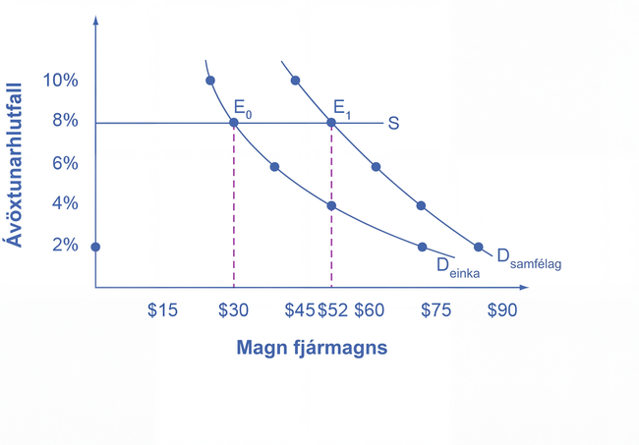
Jákvæð ytri áhrif og tækni
Big Drug stendur frammi fyrir 8% lántökukostnaði.
Ef fyrirtækið fær aðeins einkaávinninginn af fjárfestingu í rannsóknum og þróun sýnum við eftirspurnarferil þess eftir fjármagni með heitinu D_{einka}, og jafnvægi næst við $30 milljónir.
Vegna ytri ávinnings væri samfélagslega hagkvæmt að fjárfestingin næmi $52 milljónum.

Slide 7
Jákvæð ytri áhrif og tækni, framhald
Ef fyrirtækið gæti sjálft notið alls samfélagslegs ávinnings af fjárfestingunni væri eftirspurnarferill þess eftir fjármagni nefndur D_{samfélag} og fyrirtækið væri tilbúið að taka $52 milljónir að láni. (Eftirspurnarferill fyrirtækisins væri þá sá sami og eftirspurnarferill samfélagsins.)
En ef fyrirtækið getur ekki notið alls ávinningsins tekur það minna lán en samfélagslega hagkvæmt væri, eða minna en $52 milljónir.

Slide 8
Hvers vegna er fjárfest í mannauði?
Fjárfesting í menntun, eða mannauði, krefst útgjalda í upphafi en framtíðarávinningurinn er óviss.
Hugmyndin er sú að meiri menntun muni með tímanum auka framleiðni einstaklingsins og tekjumöguleika hans síðar meir.
Hagfræðingar hafa í fjölmörgum rannsóknum komist að því að arðsemi háskólamenntunar fyrir einstakling í Bandaríkjunum sé um 10–15%.
Einkaarðsemi – áætlaður arður rennur fyrst og fremst til einstaklings, til dæmis í formi vaxta af sparnaðarreikningi.

Slide 9
Samfélagið nýtur góðs af menntun
Samfélagið nýtur einnig góðs af því að fjárfest sé í menntun hvers nemanda.
Samfélagsleg arðsemi menntunar er einnig jákvæð:
  betri heilsa landsmanna
  minni glæpatíðni
  hreinna umhverfi
  stöðugri lýðræðisstjórnarhættir
Samfélagsleg arðsemi – þegar áætlaður arður rennur fyrst og fremst til samfélagsins.

Slide 10
Viðbrögð við jákvæðum ytri áhrifum
Viðeigandi viðbrögð stjórnvalda við jákvæðum ytri áhrifum, svo sem nýrri tækni, eru að hjálpa þeim sem skapa jákvæðu ytri áhrifin að fá stærri hlut samfélagslegs ávinnings.

Slide 11
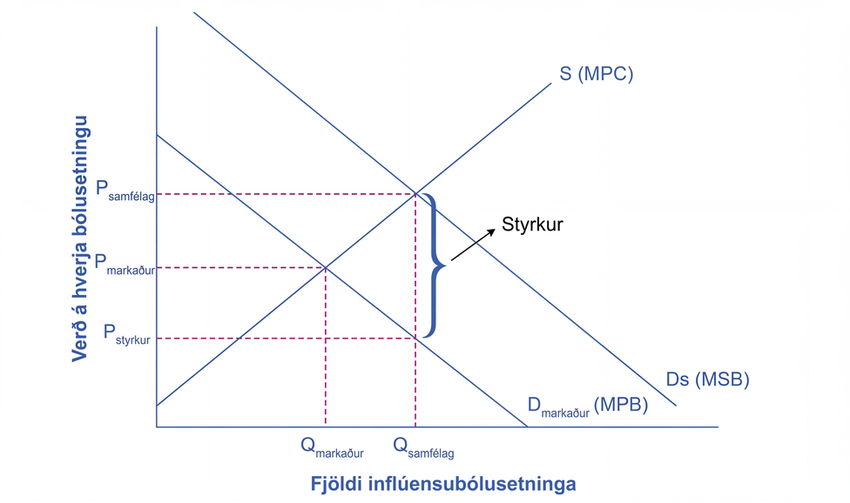
Markaður fyrir inflúensubólusetningar með jákvæðum ytri áhrifum
Jafnvægismagn inflúensubólusetninga á markaði, þar sem MPB = MPC, er Q_{markaður} og verð inflúensubólusetninga er P_{markaður}.
Eftirspurnarferill markaðarins endurspeglar ekki jákvæð ytri áhrif inflúensubólusetninga og því verða aðeins Q_{markaður} seldar.
Þessi niðurstaða er óhagkvæm vegna þess að jaðarávinningur samfélagsins er meiri en jaðarkostnaður samfélagsins.

Slide 12
Markaður fyrir inflúensubólusetningar með jákvæðum ytri áhrifum, framhald
Ef stjórnvöld veita þeim sem fá inflúensubólusetningu styrk sem nemur MSB - MPB getur fjöldi bólusetninga aukist upp í samfélagslega hagkvæmasta magnið, Q_{samfélag}.

Slide 13
13.2 Hvernig stjórnvöld geta hvatt til nýsköpunar
Mismunandi stefnur stjórnvalda geta aukið hvata til nýsköpunar:
  trygging hugverkaréttinda
  stuðningur stjórnvalda við kostnað vegna rannsókna og þróunar (R&D)
  samstarfsverkefni háskóla og fyrirtækja á sviði rannsókna.
Hugverkaréttindi: lagareglur um einkaleyfi, vörumerki, höfundarrétt og viðskiptaleyndarmál sem vernda rétt uppfinningamanna til að framleiða og selja uppfinningar sínar.
  Einkaleyfi – veita uppfinningamanni einkarétt samkvæmt lögum til að framleiða, nota eða selja uppfinninguna í takmarkaðan tíma.
  Höfundarréttarlög – veita höfundi einkarétt samkvæmt lögum yfir bókmenntaverkum, tónlist, kvikmyndum, myndskeiðum og myndum.

Slide 14
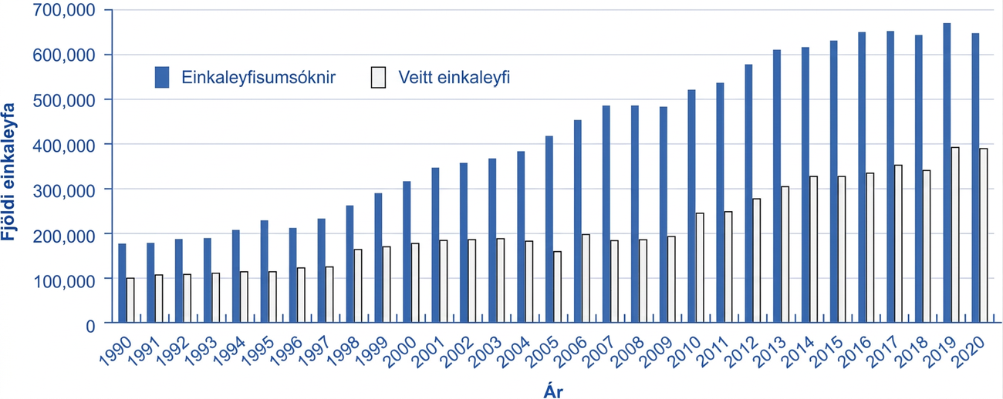
Einkaleyfisumsóknir og veitt einkaleyfi, 1990–2020
Einkaleyfisumsóknum fjölgaði verulega frá miðjum tíunda áratugnum og fram á fyrstu ár 21. aldar, meðal annars vegna tilkomu internetsins. Internetið leiddi til margra annarra uppfinninga en auðveldaði jafnframt til muna að afrita, stela eða „ræna“ hugverkum. Það varð til þess að árið 1998 voru sett lög um lengingu verndartíma höfundarréttar.
(Heimild: http://www.uspto.gov/web/offices/ac/ido/oeip/taf/us_stat.htm)

Slide 15
Útgjöld hins opinbera til rannsókna og þróunar
Ef einkageirinn hefur ekki nægan hvata til að stunda R&D geta stjórnvöld meðal annars fjármagnað slíkt starf beint.
Ríkisútgjöld geta veitt beinan fjárhagslegan stuðning við rannsóknir og þróun hjá:
  háskólum og öðrum æðri menntastofnunum
  rannsóknarstofnunum sem ekki eru reknar í hagnaðarskyni
  stundum einkafyrirtækjum
  rannsóknarstofum hins opinbera

Slide 16
Skattaívilnanir vegna rannsókna og þróunar
Önnur leið, sem beita má samhliða, er að veita fyrirtækjum skattaafslátt eftir umfangi rannsókna þeirra og þróunarstarfs.
Bandaríska alríkisstjórnin nefnir þessa stefnu skattaafslátt vegna rannsókna og tilraunastarfsemi (R&E).
Rannsóknir sýna að fyrir hvern dal sem ríkissjóður verður af vegna R&E-skattaafsláttarins fjárfesta fyrirtæki að minnsta kosti einn dal í rannsóknum og þróun.

Slide 17
Rannsóknarsamstarf
Fylkisstjórnir og alríkisstjórnin styðja rannsóknir með ýmsum hætti, meðal annars með samstarfi og styrkjum til nýsköpunarverkefna.
  Dæmi: Heilbrigðisrannsóknastofnanir Bandaríkjanna, Vísindaakademía Bandaríkjanna og rannsóknarátakið um landbúnað og matvæli.
Samstarf opinberlega fjármagnaðra háskóla, vísindaakademía og einkageirans getur ýtt undir vöruþróun og skapað heilar atvinnugreinar.

Slide 18
13.3 Almannagæði
Almannagæði – gæði sem ekki er hægt að útiloka fólk frá að nota og engin samkeppni ríkir um í neyslu; markaðsframleiðendur eiga því erfitt með að selja þau einstökum neytendum.
Óútilokanleg – kostnaðarsamt eða ómögulegt er að útiloka einhvern frá notkun gæðanna og því erfitt að innheimta gjald fyrir þau.
Án samkeppni í neyslu – þótt einn noti almannagæðin getur annar einnig notað þau.
Dæmi: slökkvilið, löggæsla og landvarnir

Slide 19
Laumufarþegavandi almannagæða
Laumufarþegi – sá sem vill að aðrir greiði fyrir almannagæði en hyggst sjálfur nýta þau.
  Ef margir gerast laumufarþegar er hugsanlegt að almannagæðunum verði aldrei komið á.
Lýsa má laumufarþegavandanum með svipuðum hætti og fangavandanum.

Slide 20
Hlutverk hins opinbera í fjármögnun almannagæða
Lykillinn að fjármögnun almannagæða er að tryggja að allir leggi sitt af mörkum og koma í veg fyrir laumufarþega.
  Þetta er gert með ríkisútgjöldum og sköttum.
Í sumum tilvikum geta markaðir séð fyrir almannagæðum.
  Þannig verður til óbein leið til að „innheimta gjald“ fyrir þau.
  Dæmi: Útvarp er almannagæði en tekna er aflað með sölu auglýsinga og hlustendur „greiða“ með hluta af tíma sínum.
Félagslegur þrýstingur og persónulegar áskoranir geta einnig fækkað laumufarþegum og aflað fjár fyrir almannagæðin.

Slide 21
Jákvæð ytri áhrif lýðheilsuáætlana
Framfarir í lýðheilsu hafa allar verið nátengdar jákvæðum ytri áhrifum og almannagæðum.
Auknar lífslíkur virðast einkum stafa af þremur þáttum sem tengjast lýðheilsuáætlunum/gæðum:
  Opinberar hreinlætisveitur og kerfi – hreint vatn og örugg förgun úrgangs frá fólki stuðla að því að koma í veg fyrir útbreiðslu margra sjúkdóma.
  Læknisfræðilegar uppgötvanir sem hafa orðið til við rannsóknir fjármagnaðar af stjórnvöldum eða háskólum, svo sem:
    Bólusetningar
    Sýklalyf
    Blóðþrýstingslækkandi lyf
  Breytingar á hegðun almennings fyrir tilstilli heilsuverndarátaka stjórnvalda. Dæmi:
    Handþvottur
    Geymsla og varðveisla matvæla
    Fækkun reykingafólks
    Varnir gegn kynsjúkdómum

Slide 22
Notkunarleyfi
Þetta viðbótarefni frá OpenStax er © Rice University og gefið út samkvæmt alþjóðlega CC BY-NC-SA 4.0 leyfinu. Heimilt er að afrita það eða breyta því, en aðeins í tilgangi sem ekki er viðskiptalegs eðlis. Tilgreina verður OpenStax og Rice University sem rétthafa og geta allra breytinga. Öllu aðlöguðu efni verður að deila samkvæmt sams konar leyfi.

